Slide 1

KHỞI ĐỘNG

Slide 2
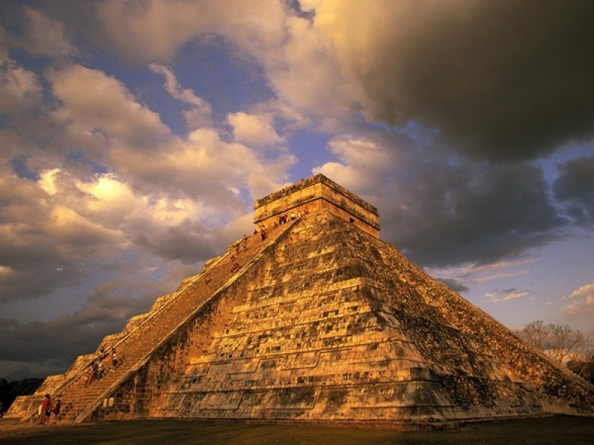
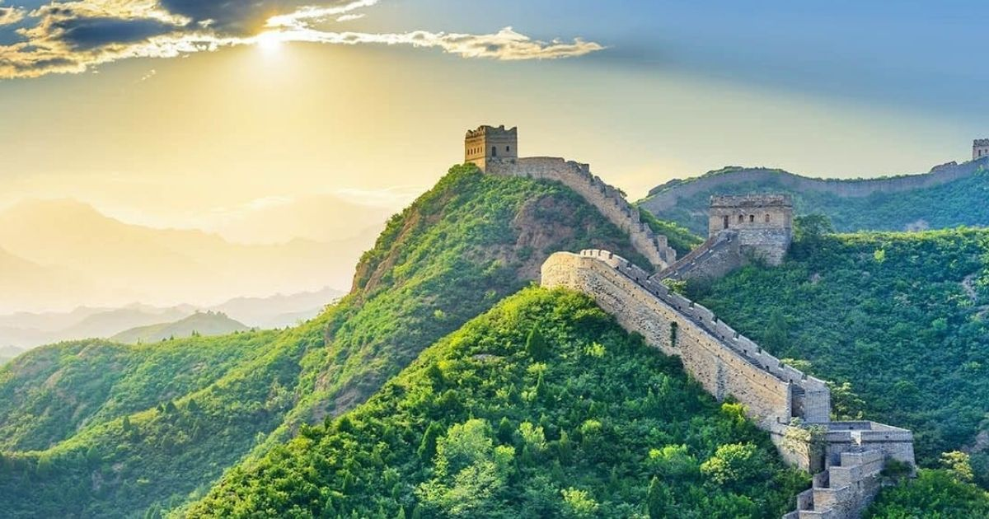
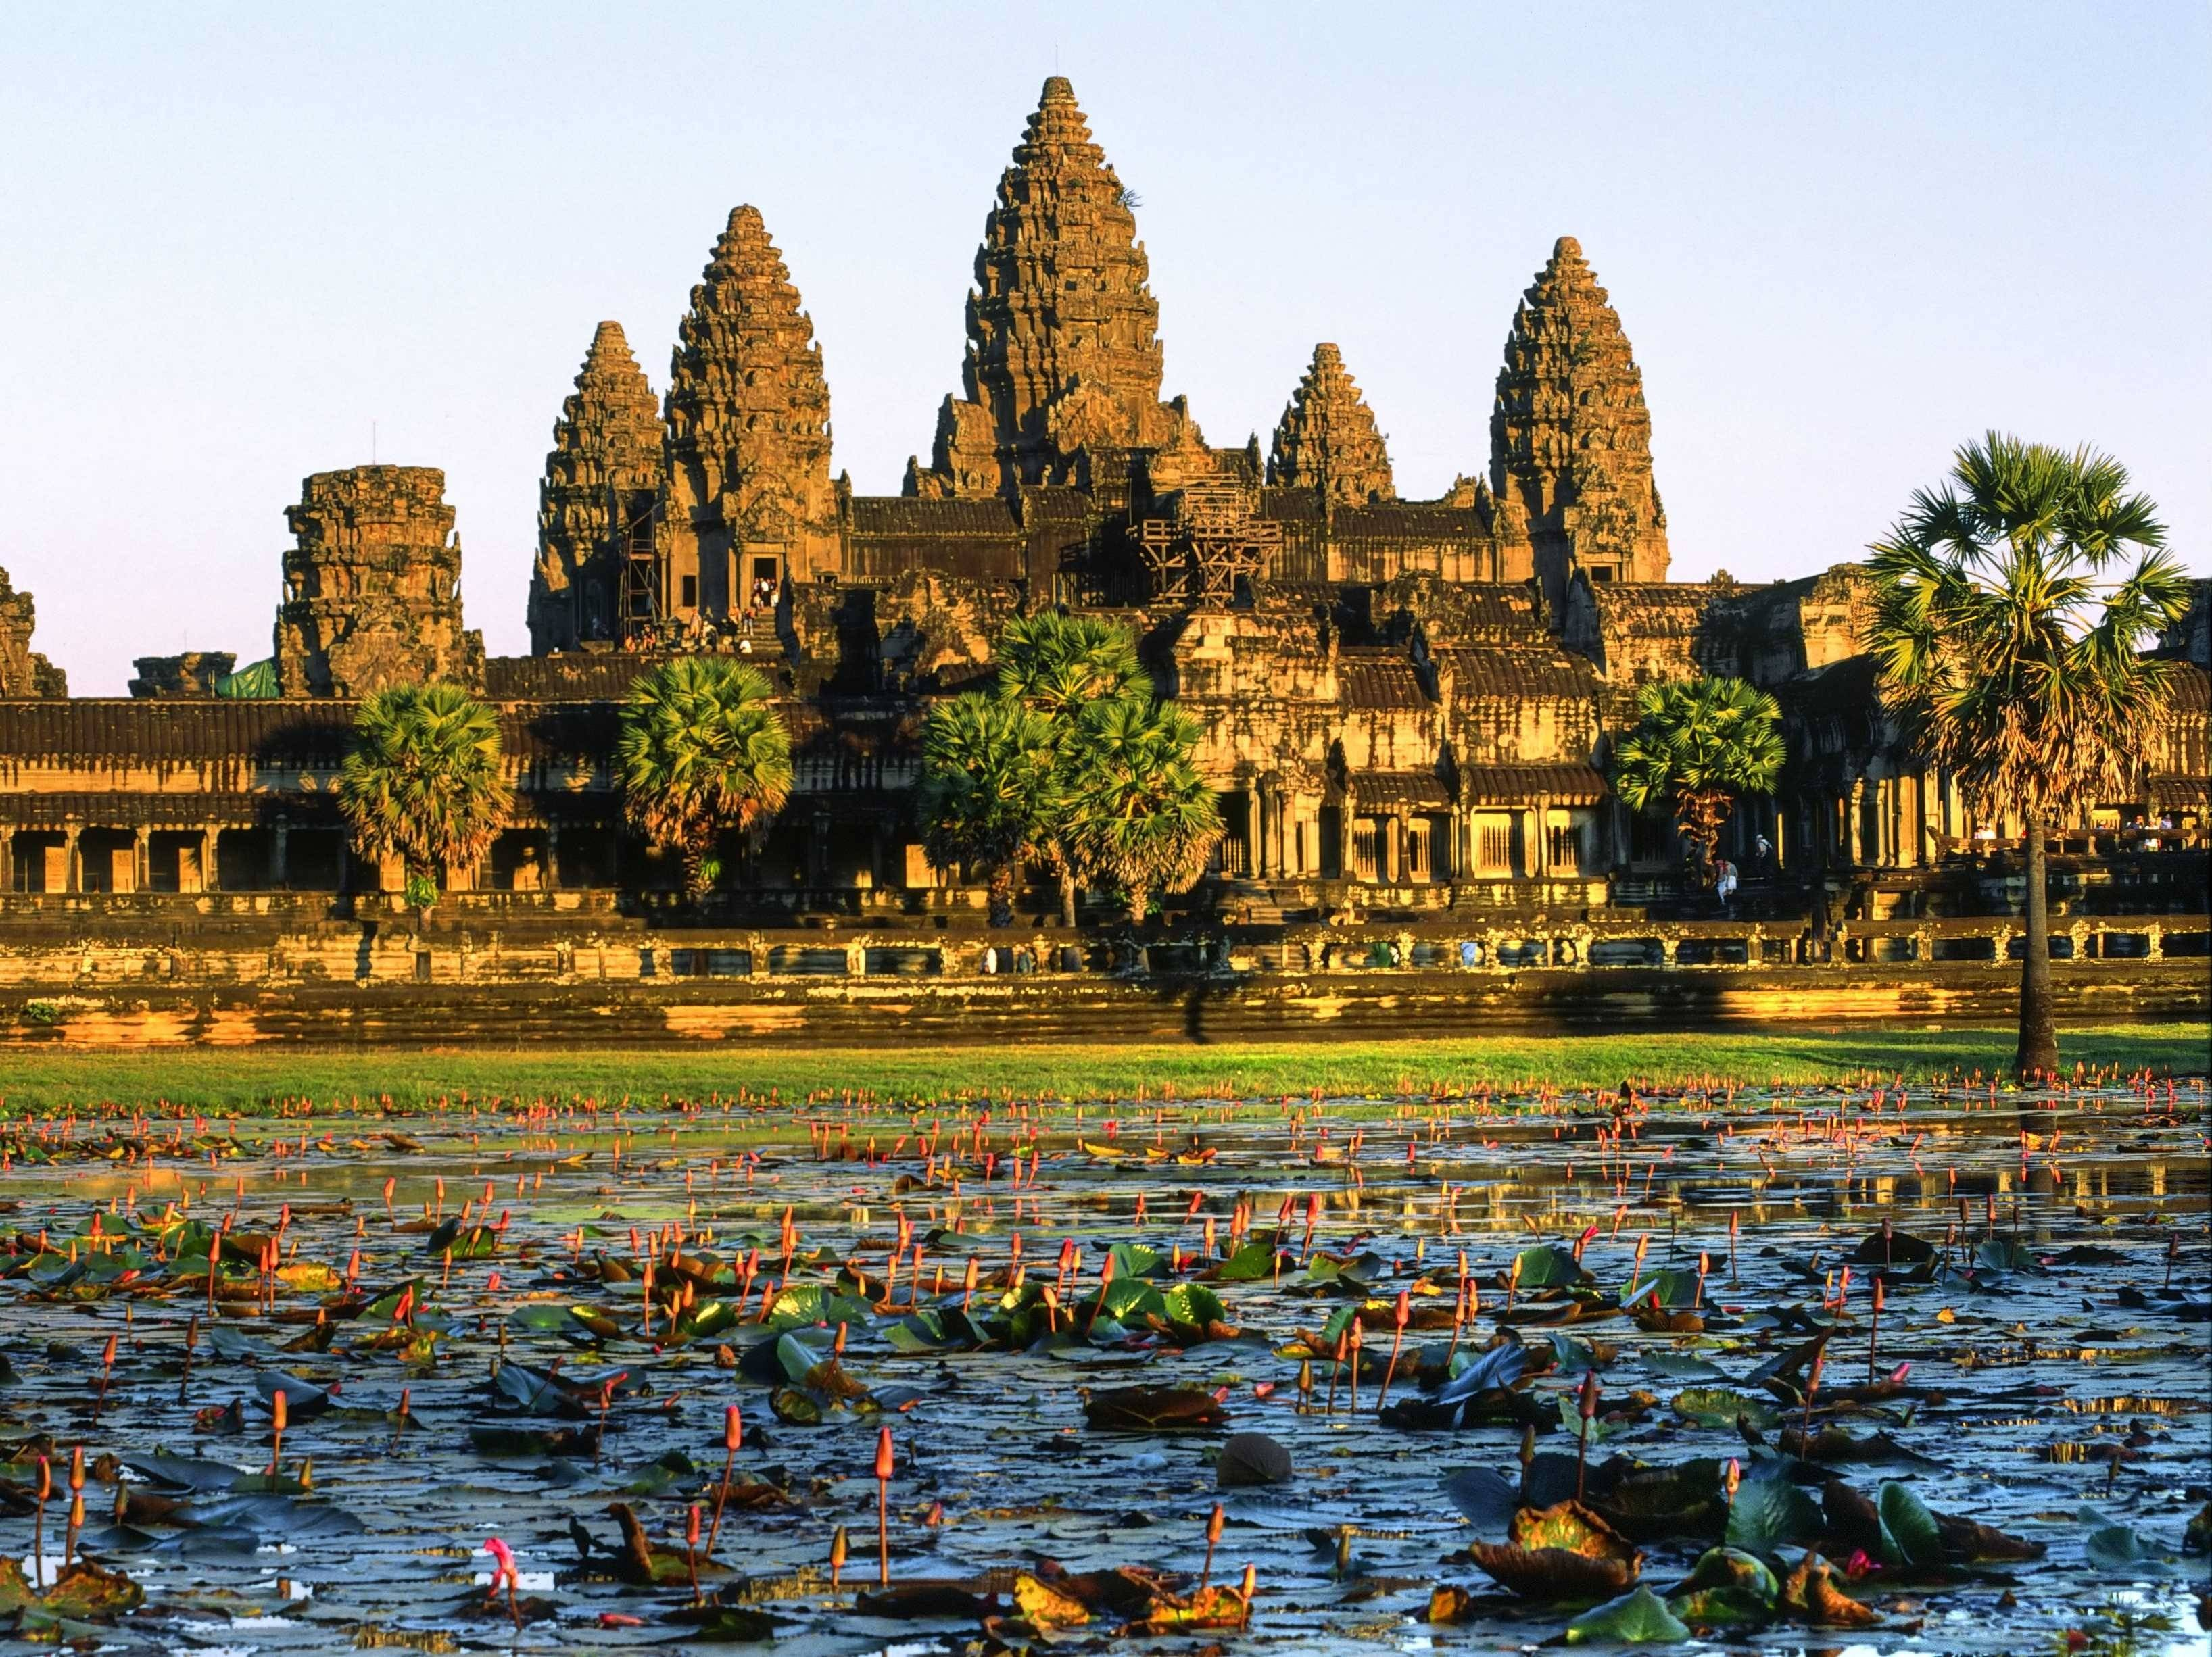
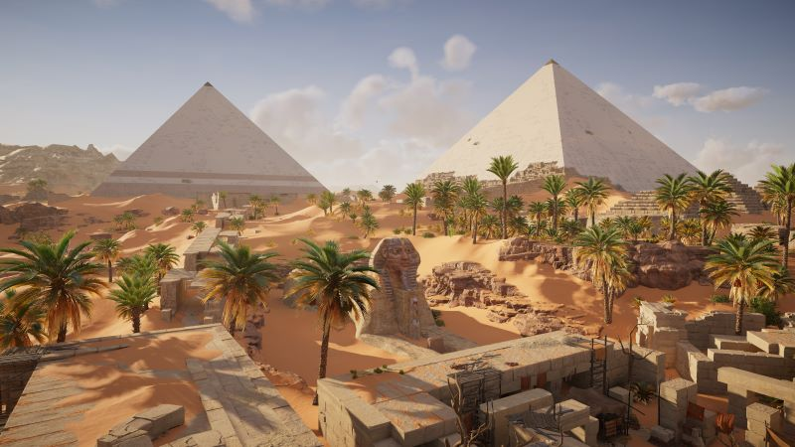
Nền văn minh Maya
Nền văn minh Trung Hoa
Nền văn minh Angko
Nền văn minh Ai Cập

Slide 3
KHÁI NIỆM VĂN MINH. MỘT SỐ NỀN VĂN MINH PHƯƠNG ĐÔNG THỜI KÌ CỔ-TRUNG ĐẠI (t1)
CHỦ ĐỀ 3: MỘT SỐ NỀN VĂN MINH THẾ GIỚI THỜI KÌ CỔ - TRUNG ĐẠI
History
BÀI 5:

Slide 4
NỘI DUNG
Khái niệm văn minh. Khái quát lịch sử văn minh thế giới thời kì cổ – trung đại
I.
Một số nền văn minh phương Đông thời kì cổ-trung đại
II.

Slide 5
I. Khái niệm văn minh. Khái quát lịch sử văn minh thế giới thời kì cổ – trung đại
BÀI 5: KHÁI NIỆM VĂN MINH. MỘT SỐ NỀN VĂN MINH PHƯƠNG ĐÔNG THỜI KÌ CỔ-TRUNG ĐẠI
1. Khái niệm văn minh

Slide 6

Tại sao chúng ta cần nghiên cứu về các nền văn minh thế giới thời kỳ cổ - trung đại?
Những thành tựu và giá trị của nền văn minh thế giới thời kỳ cổ - trung đại có ý nghĩa gì đối với thế giới hiện tại?
Những kiến thức lịch sử thế giới thời kỳ cổ - trung đại có tầm quan trọng như thế nào để chúng ta hiểu biết về bản thân và lịch sử của dân tộc mình?

Slide 7
PHIẾU HỌC TẬP
 | VĂN HOÁ | VĂN MINH
Giống nhau
Khác nhau

Slide 8
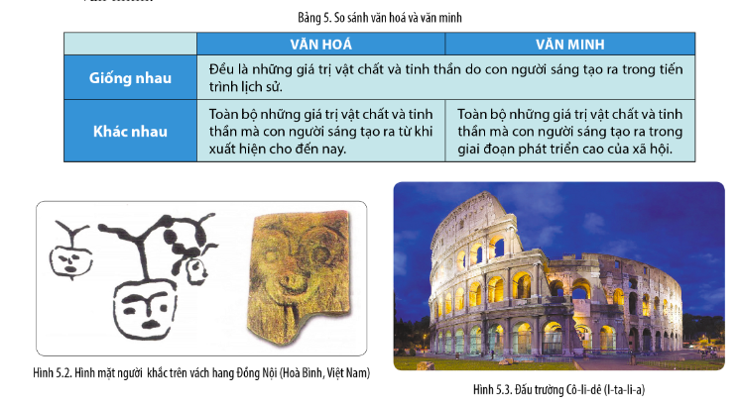

Slide 9
1. Khái niệm văn minh
- Văn hóa là tổng thể những giá trị vật chất và tinh thần mà con người sáng tạo nên.
- Văn minh là sự tiến bộ về vật chất và tinh thần của xã hội loài người; là trạng thái phát triển cao của nền văn hóa, khi xã hội loài người vượt qua trình độ của thời kì dã man
=> Văn minh có mối liên hệ chặt chẽ với văn hóa.

Slide 10
Bài tập phân biệt văn hoá và văn minh

Slide 11
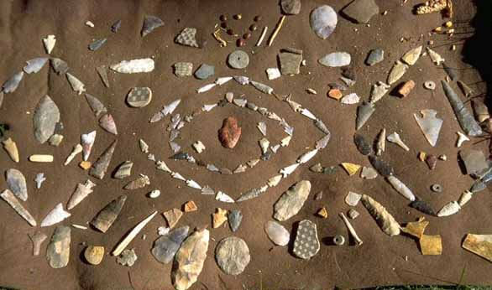
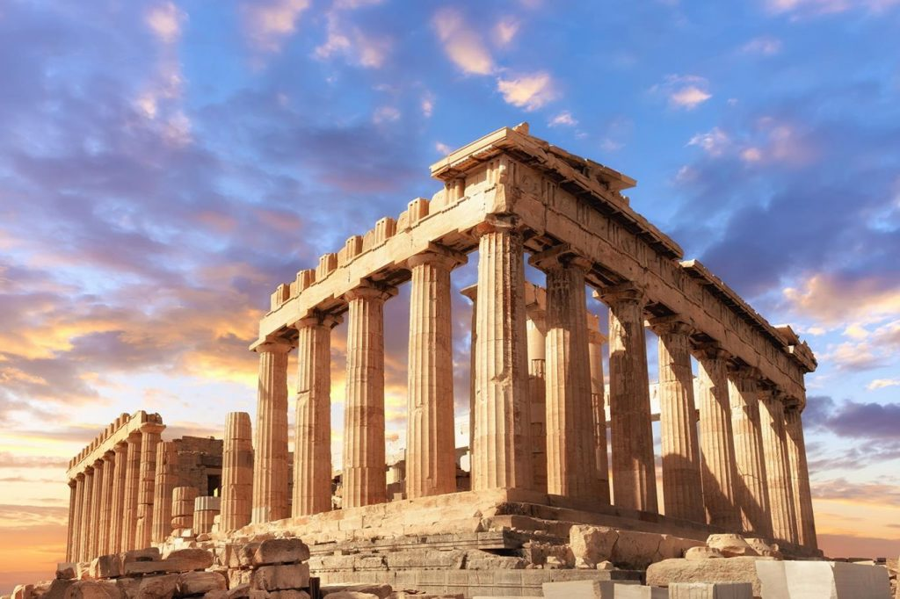
Đồ trang sức thời nguyên thủy
Đền Parthenon

Slide 12
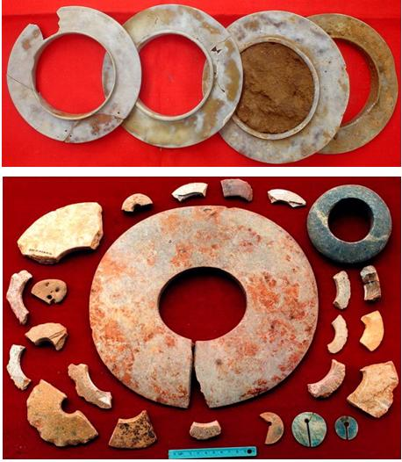
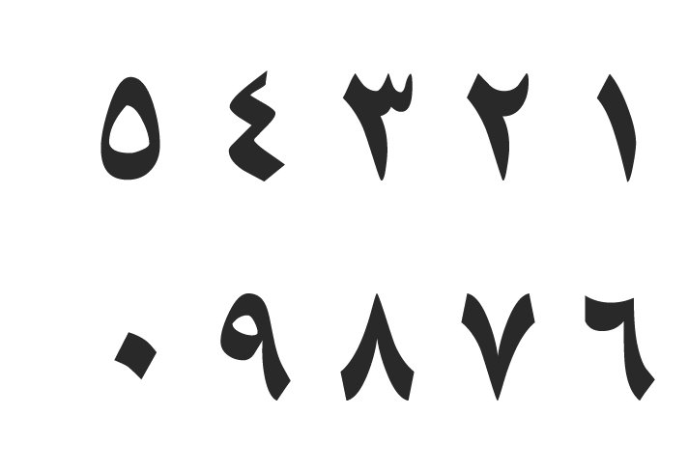
Trang sức của người Việt cổ
(di vật của nền văn hóa Hòa Bình)
Chữ số Ấn Độ phát triển thành chữ số Ả Rập

Slide 13

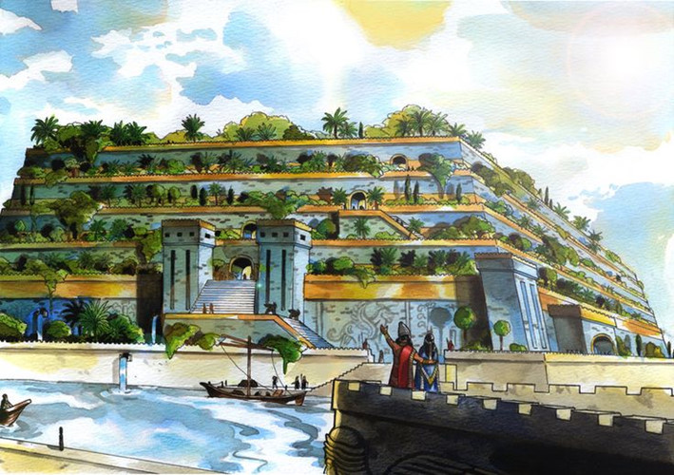
Áo dài Việt Nam
Thành Babylon

Slide 14
1. Khái niệm văn minh
BÀI 5: KHÁI NIỆM VĂN MINH. MỘT SỐ NỀN VĂN MINH PHƯƠNG ĐÔNG THỜI KÌ CỔ-TRUNG ĐẠI
I. Khái niệm văn minh. Khái quát lịch sử văn minh thế giới thời kì cổ – trung đại
2. Khái quát tiến trình lịch sử các nền văn minh thế giới thời kì cổ-trung đại.

Slide 15
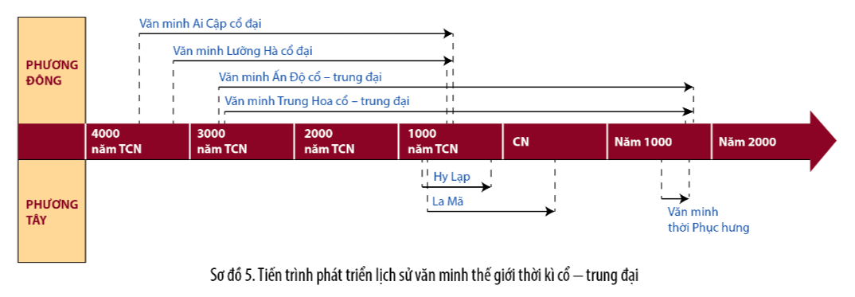
Sơ đồ 5: Tiến trình phát triển lịch sử văn minh thế giới cổ - trung đại

Slide 16
Nối cột và sao cho hợp lí:
a. Sông Hoàng Hà, sông Trường Giang
1. Văn minh Ai Cập
2. Văn minh Ấn Độ
b. Sông Nin
3. Văn minh
Trung Hoa
c. Sông Hằng, Sông Ấn
4. Văn minh
Hy Lạp-Rôma
d. Bờ biển Địa Trung Hải

Slide 17
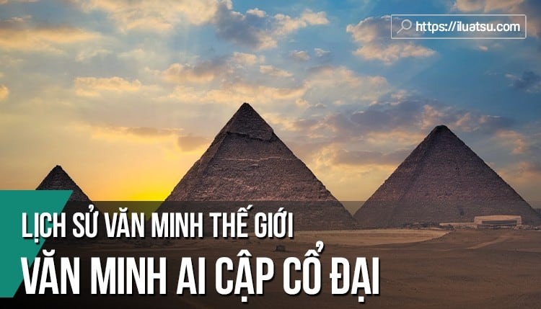


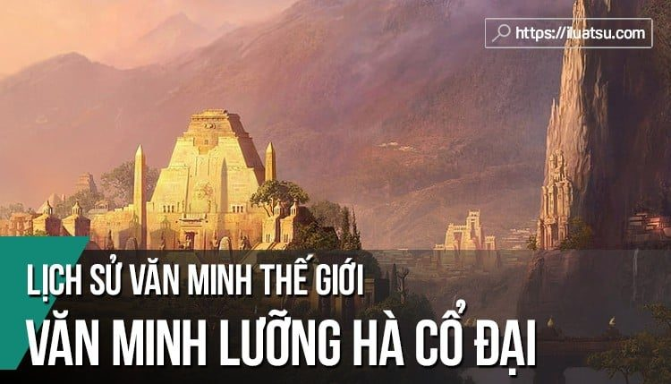

Slide 18
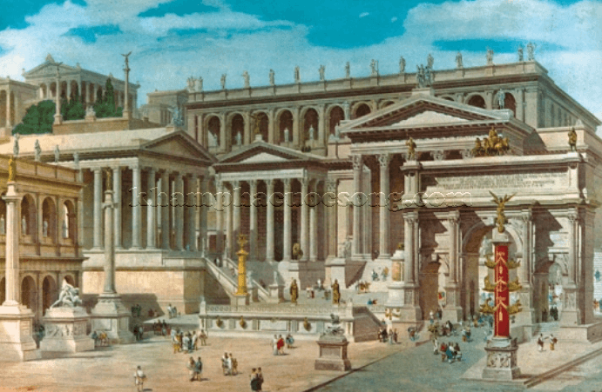
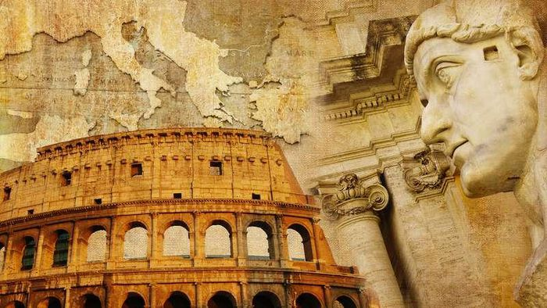
Văn minh Hy Lạp cổ đại
Văn minh Roma cổ đại

Slide 19
2. Khái quát tiến trình lịch sử các nền văn minh thế giới thời kì cổ-trung đại.
- Bốn trung tâm văn minh lớn thời kỳ cổ đại ở phương Đông là Ai Cập, Lưỡng Hà, Ấn Độ, Trung Hoa. Đặc điểm chung của các nền văn minh này là đều hình thành trên lưu vực các con sông lớn.
- Thời kỳ trung đại các nền văn minh phương Đông, Ấn Độ, Trung Hoa tiếp tục phát triển.
- Dù xuất hiện muộn hơn nhưng nền văn minh Hy Lạp - La Mã cổ đại phát triển rực rỡ và trở thành cơ sở của nền văn minh phương Tây sau này.

Slide 20

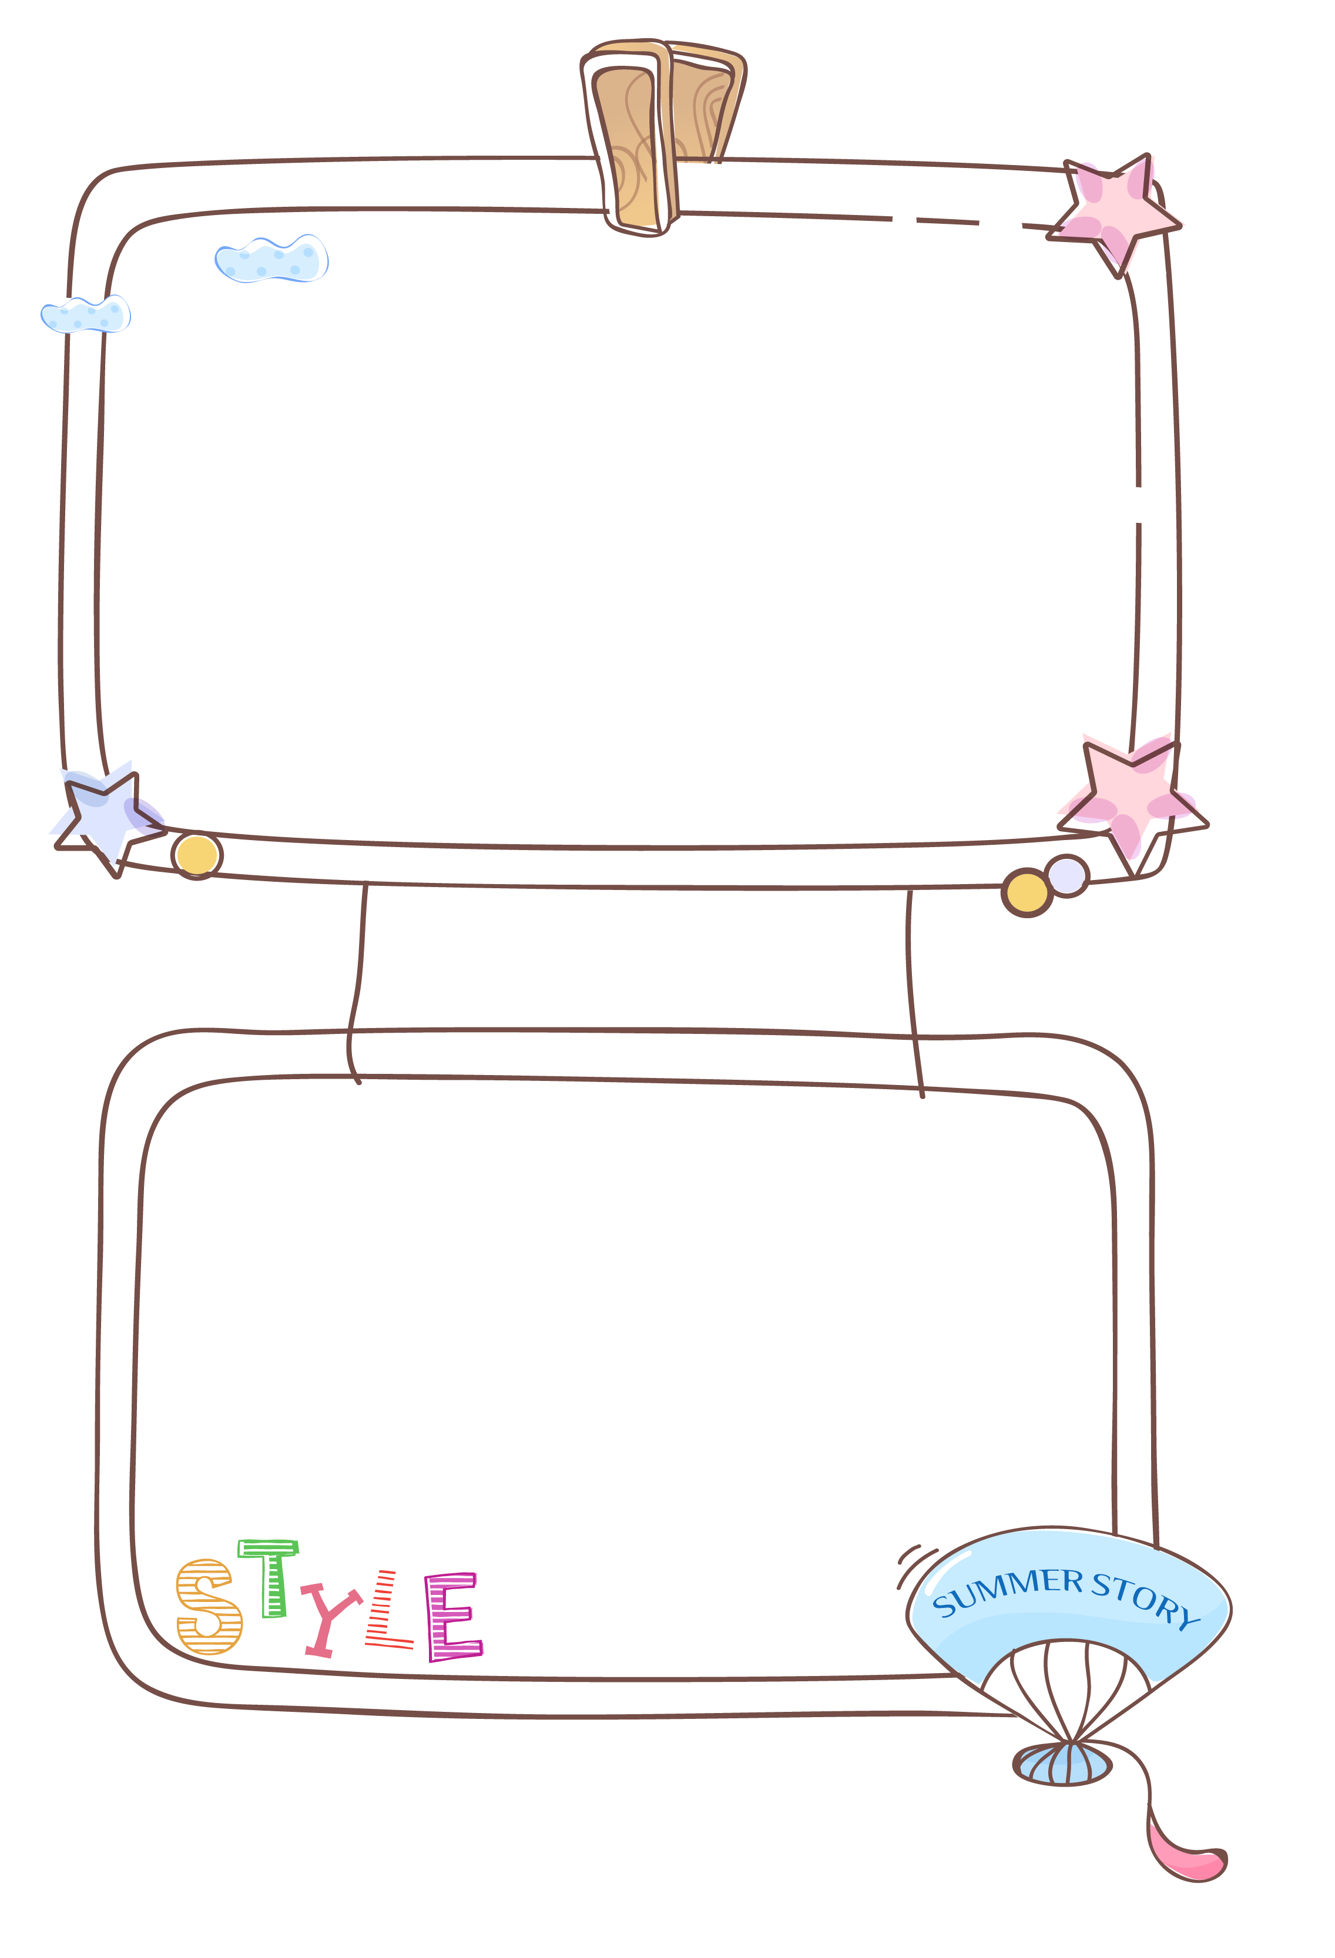




LUYỆN TẬP

Slide 21



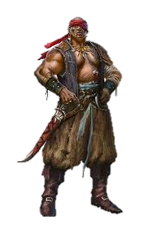
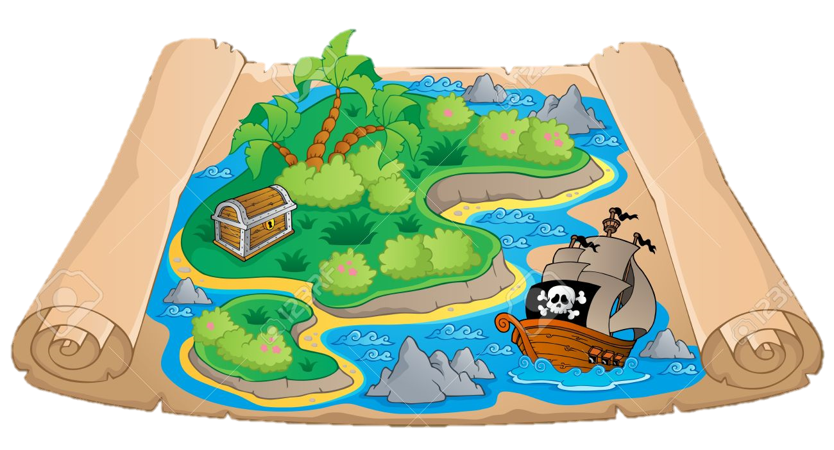
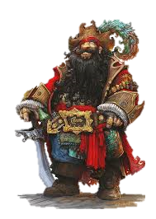


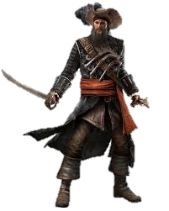

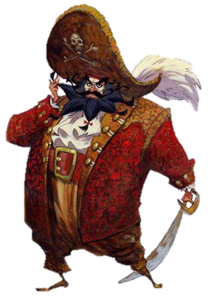


Slide 22

VẬN DỤNG

Slide 23

VẬN DỤNG
Văn minh Văn Lang-Âu Lạc, văn minh Đại Việt ở Việt nam thuộc giai đoạn nào của lịch sử văn minh thế giới? Vì sao?

Slide 24


Slide 25







Cư dân sống trong thành thị chủ yếu là:
Nông dân
Công nhân
A.
B.
Địa chủ
Thương nhân và thợ thủ công
C.
D.

Slide 26
Những hội chợ bắt đầu xuất hiện vào thế kỉ mấy?
X
XI
A.
B.
XII
XIII
C.
D.

Slide 27
Vai trò của thành thị về mặt kinh tế là:
Thống nhất thị trường phá vỡ kinh tế lãnh địa
Kinh tế tự cung tự cấp
A.
B.
Kinh tế phụ thuộc nông nghiệp
Kinh tế suy yếu
C.
D.

Slide 28
Bạn đã trả lời sai.
Hãy cố gắng lần sau nhé
Vai trò của thành thị về mặt văn hóa là:
Trở thành công cụ tuyên truyền cho lãnh chúa
Văn hóa bị kìm hãm sơ với trước đó
A.
B.
Nhiều sách được xuất bản
Mở mang tri thức
C.
D.

Slide 29
Thế kỉ XI, kinh tế lãnh địa phát triển dẫn đến nhu cầu gì?
Trao đổi sản phẩm
Nhu câu đất đai
A.
B.
Nhu cầu mở nhiều chợ
Nhu cầu ăn uống tăng
C.
D.

